Slide 1

Проект «Кондитерский клуб»
Итоги спринта 12
Шарафетдинов В., Кваша Д., Червяков С., Овчинников Л., Хмелёв Н., Соколова Т. Y2434

Slide 2

Backend
ШАРАФЕТДИНОВ В.

Slide 3


Функционал серверной части
Исправлена ошибка возвращения сообщения об успешном исходе в response при несоответствии полей запроса требуемым полям на сервере
Внесены незначительные изменения касательно читабельности и гибкости кода
Для модели пользователя добавлен метод удаления записи с зачисткой связанных файлов и каталогов в ФС
Исходный код доступен по ссылке: https://github.com/o0VyacheslavSharafetdinov0o/ConfectioneryProject/tree/master/Backend

Slide 4
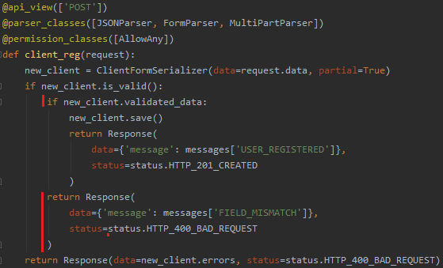
Сообщение о несоответствии полей
Добавлена обработка ситуации, когда после парсинга запроса словарь валидированных данных пуст (не найдено) соответствий с полями модели

Slide 5
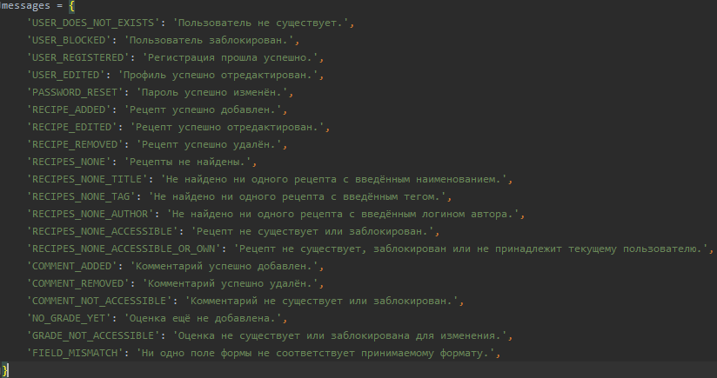
Словарь текстов сообщений
Наиболее крупное изменение – вынесение текста сообщений в словарь констант для более гибкого адаптирования

Slide 6
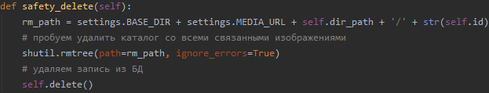
Зачистка связанных файлов при удалении пользователя
Соответствующий метод модели

Slide 7
Frontend
КВАША Д.

Slide 8

Реализация
Клиентского функционала
Добавлена возможность добавления/редактирования аватара для пользователя

Slide 9

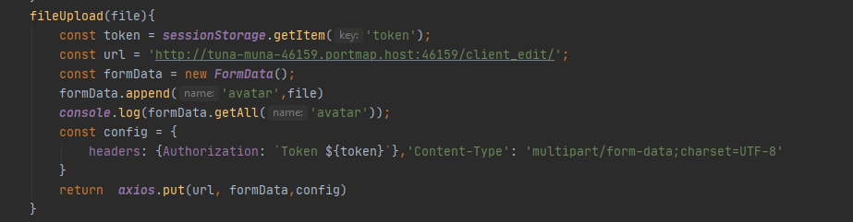
Прикрепление изображения
Форма добавление аватара
Формирование PUT-запроса

Slide 10
UI
ЧЕРВЯКОВ С.
ХМЕЛЁВ Н.

Slide 11

Реализация макета страниц
Адаптированы все разработанные HTML-страницы под часто встречающиеся разрешения
Разработана HTML-разметка страниц сайта:
Мои рецепты
Страницы в формате HTML прилагаются

Slide 12
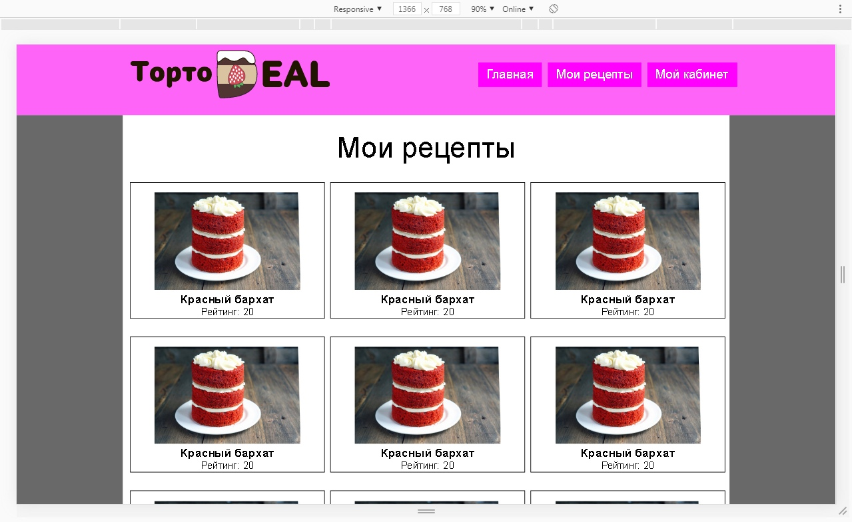

Slide 13
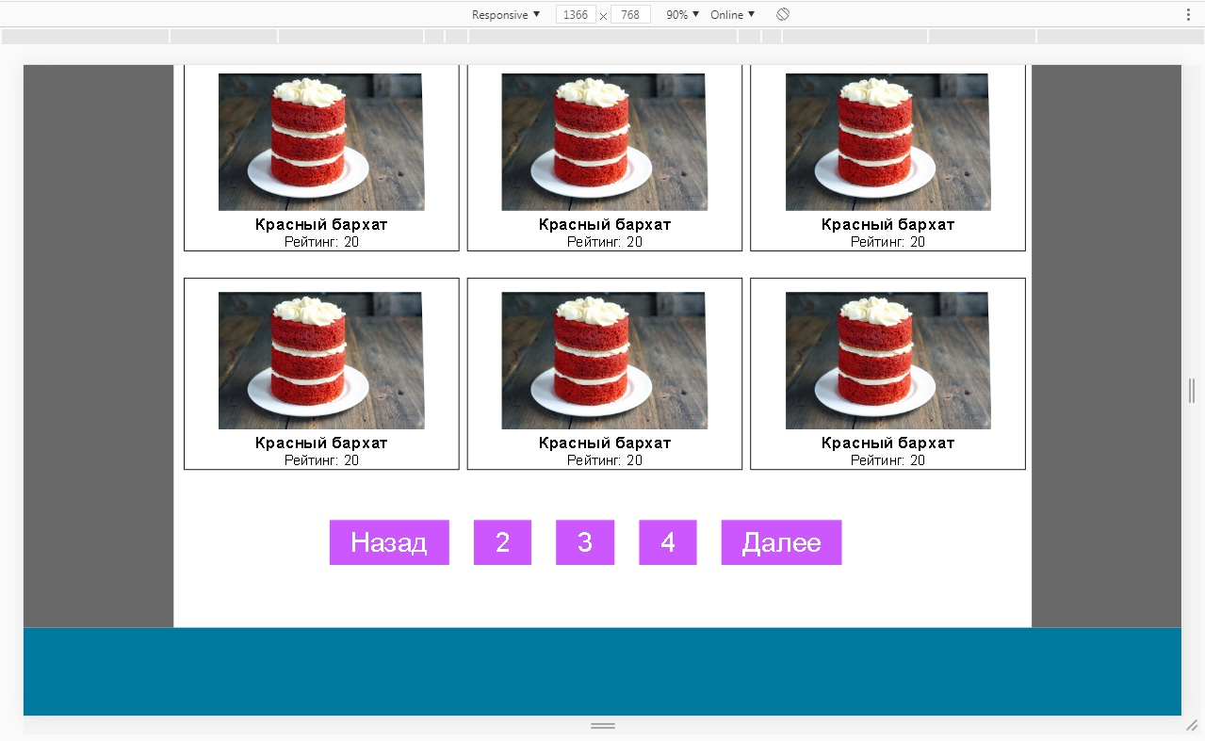

Slide 14

СПАСИБО ЗА ВНИМАНИЕ

